Slide 1

매장 재고 관리 프로그램
개발자 : 강인규
기간 : 2017.11.01 ~ 2017.02.20
발표일 : 2017.11.21

Slide 2
INDEX
1
개발 일정
2
프로그램 개요
3
DB 구조
4
프로그램 구조
5
UI 및 기능 구현
6
후기
LET'S MAKE EXCELLENT HAPPEN

Slide 3
1
개발 일정
NB
개발 기간, 개발 환경
11/1 (WED) | 11/2 (THU) | 11/3 (FRI) | 11/4 (SAT)
자료조사 컨텐츠 설정 기획서 작성 | 요구사항 분석 요구사항 정의서 작성 MVC설계,구축 | 테이블설계 개체관계도 작성 UI구조 설계 | UI구조 설계 UI기능 작성
11/5 (일) | 11/6 (MON) | 11/7 (TUE) | 11/8 (WED) | 11/9 (THU) | 11/10(FRI) | 11/11 (SAT)
Model Admin VO Controller Login DAO -로그인조건 View Login view | Controller Login Controller Join DAO - 로그인 조건 - 관리자 등록 View Join view | Controller Login Controller Join Controller Join DAO -로그인 조건 -관리자 등록(DB연동) View 메인 | Controller Login Controller -메인과 연동 Model ItemStock VO ItemInfo VO View ItemStock view ItemInfo view | Controller ItemStock DAO ItemInfo DAO - 제품등록시 재고등록 ItemInfo Controller - 제품 등록. 검색 제품 정보 수정 ItemStock Controller - 재고 검색 | Model Order VO View Order view Controller Order DAO Order Controller 제품정보 Load 주문 등록 | Controller Order DAO Order Controller 제품정보 Load 주문 등록 주문 내역 검색 주문 시 재고에 입고
LET'S MAKE EXCELLENT HAPPEN

Slide 4
1
개발 일정
NB
개발 기간, 개발 환경
11/12 (SUN) | 11/13 (MON) | 11/14 (TUE) | 11/15 (WED) | 11/16 (THU) | 11/17 (FRI) | 11/18 (SAT)
Controller Order DAO Order Controller 제품정보 Load 주문 등록 및 수정 주문 내역 검색 주문 시 재고에 입고 주문 취소 재고 감소 | Model Sales VO View Sales view Controller Sales DAO Sales Controller 제품정보 Load 판매 등록 | Controller Sales DAO Sales Controller 제품정보 Load 판매 등록 판매 내역 검색 판매 시 재고에 출고 | Controller Sales DAO Sales Controller 제품정보 Load 판매 등록 및 수정 판매 내역 검색 판매 시 재고에 출고 판매 취소 재고 증가 | Controller Sales Controller Order Controller ItemStock Controller 액션 발생시 재고의 입출고의 실시간 진행 | Model Customer VO View Customer view Controller Customer DAO Customer Controller 고객 등록 및 수정 고객 검색 Model ItemEdit_List VO ItemEdit_List_Add VO ItemEdit_List_Del VO | View ItemStock view 재고 조정 추가 Controller ItemStock Controller ItemEdit_List DAO 재고 조정기능 재고 추가 및 제거 기능 재고 조정 내역 등록 재고 조정시 실시간 재고 변경 및 추가, 제거 내역 등록.
11/19 (SUN) | 11/20 (MON)
기능 디버깅 PPT 작성 | PPT 작성
LET'S MAKE EXCELLENT HAPPEN

Slide 5
1
개발 일정
NB
개발 기간, 개발 환경
개발 OS : Window10 64bit
개발 Tool : SQL Developer4.1.5,
Eclipse Oxygen.1a Release (4.7.1a)
개발언어 : Java8 SE 8u151/ 8u152
JavaFX 2.4.0
UML : StarUML2.8.0
ObjectAid UML 1.2.2
DB : Oracle 11g R2
데이터 베이스 모델링 : ERwin 7.3.0.1666
LET'S MAKE EXCELLENT HAPPEN

Slide 6
2
프로그램 개요
NB
목적 및 요구사항
목적
기존의 재고 관리프로그램의 디지털화.
제품의 주문 및 판매에 따른 입출고 관리를 간소화.
매장 내 재고 현황을 실시간으로 확인함.
요구사항
* 로그인
관리자만 로그인 할 수 있다.
미 등록 관리자는 가입을 통해 가입
가입시 지점 코드 필요.
아이디엔 제한 없음.
관리자 아이디 중복 불가.
* 고객관리
고객 정보를 등록 및 관리 필요
LET'S MAKE EXCELLENT HAPPEN

Slide 7
2
프로그램 개요
NB
목적 및 요구사항
요구사항
* Main(제품 등록)
분류 별 제품 등록이 가능 해야함( 의류, 신발, ACC)
분류 별 하위 목록이 있어야함(Ex) 의류 –상의, 하의, 아웃터 등…)
제품 코드는 10자리로 제한
색상을 숫자 코드로 함(0~999)
* Main (재고 목록)
목록 구성 시 제품의 모든 정보가 보여야함.
입출고 시 수량 확인이 바로 가능해야 함.(실시간)
목록 내 검색 가능
목록 검색 시 분류 별 검색도 가능해야 함.
재고의 조정이 가능해야 함.
LET'S MAKE EXCELLENT HAPPEN

Slide 8
2
프로그램 개요
NB
목적 및 요구사항
요구사항
* Main(주문관리)
주문은 본사로 보냄
주문은 수정 및 취소가 가능해야 함.
주문 후 배송완료 시 입고가 진행되어야 함
입고 시 재고가 바로 증가 해야함.(실시간)
* Main (판매관리)
판매는 수정 및 취소가 가능해야 함.(반품 등..)
판매 시 제품 별 출고 가능 해야함.
판매 시 재고가 바로 감소 해야함.(실시간)
LET'S MAKE EXCELLENT HAPPEN

Slide 9
3
DB 구조
지점코드
비밀번호
매장번호
관리자
NB
객체 관계도, TABLE 모델(논리적, 물리적)
아이디
비밀번호확인
휴대전화
주문
재고 관리
판매
고객
주문일자
주문코드
제품코드
재고코드
판매일자
판매코드
고객코드
이름
제품코드
제품명
제품코드
제품명
제품코드
제품명
나이
성별
주문량
제품단가
제품수량
제품단가
판매수량
판매단가
번호
Email
비고
판매단가
비고
LET'S MAKE EXCELLENT HAPPEN

Slide 10
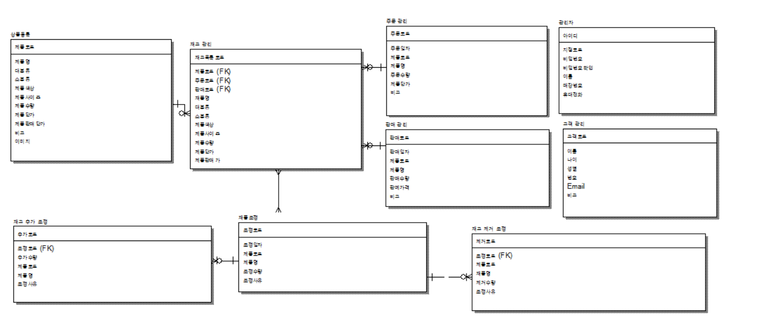
3
DB 구조
NB
객체 관계도, TABLE 모델(논리적, 물리적)
LET'S MAKE EXCELLENT HAPPEN

Slide 11
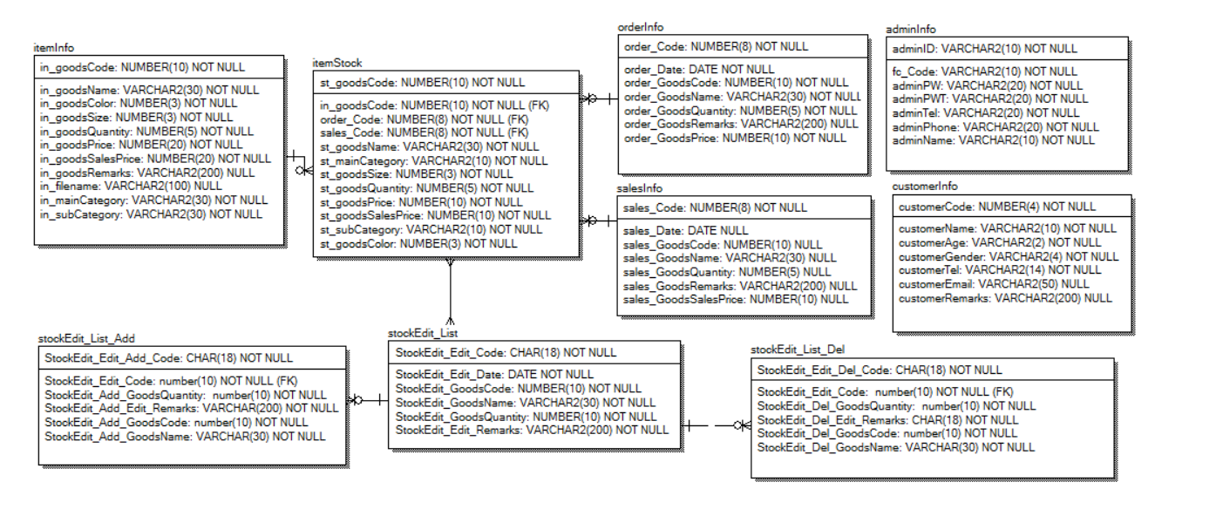
3
DB 구조
NB
객체 관계도, TABLE 모델(논리적, 물리적)
LET'S MAKE EXCELLENT HAPPEN

Slide 12


4
프로그램 구조
NB
스토리보드, MVC구조,클래스 다이어그램
주문
주문관리
입고
로그인
재고관리
판매
관리자
판매관리
출고
소비자
관리자 등록
고객관리
등록
및 수정
LET'S MAKE EXCELLENT HAPPEN

Slide 13

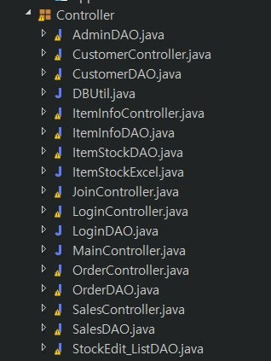
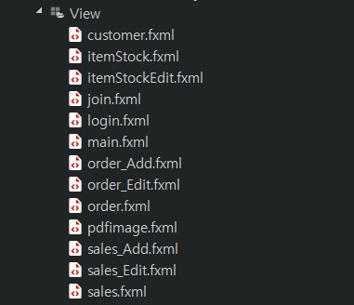
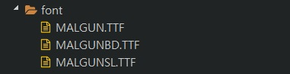
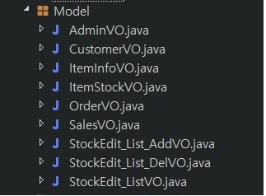
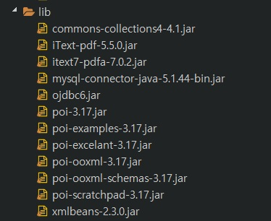

4
프로그램 구조
NB
스토리보드, MVC구조,클래스 다이어그램
< MVC구조 >
LET'S MAKE EXCELLENT HAPPEN

Slide 14
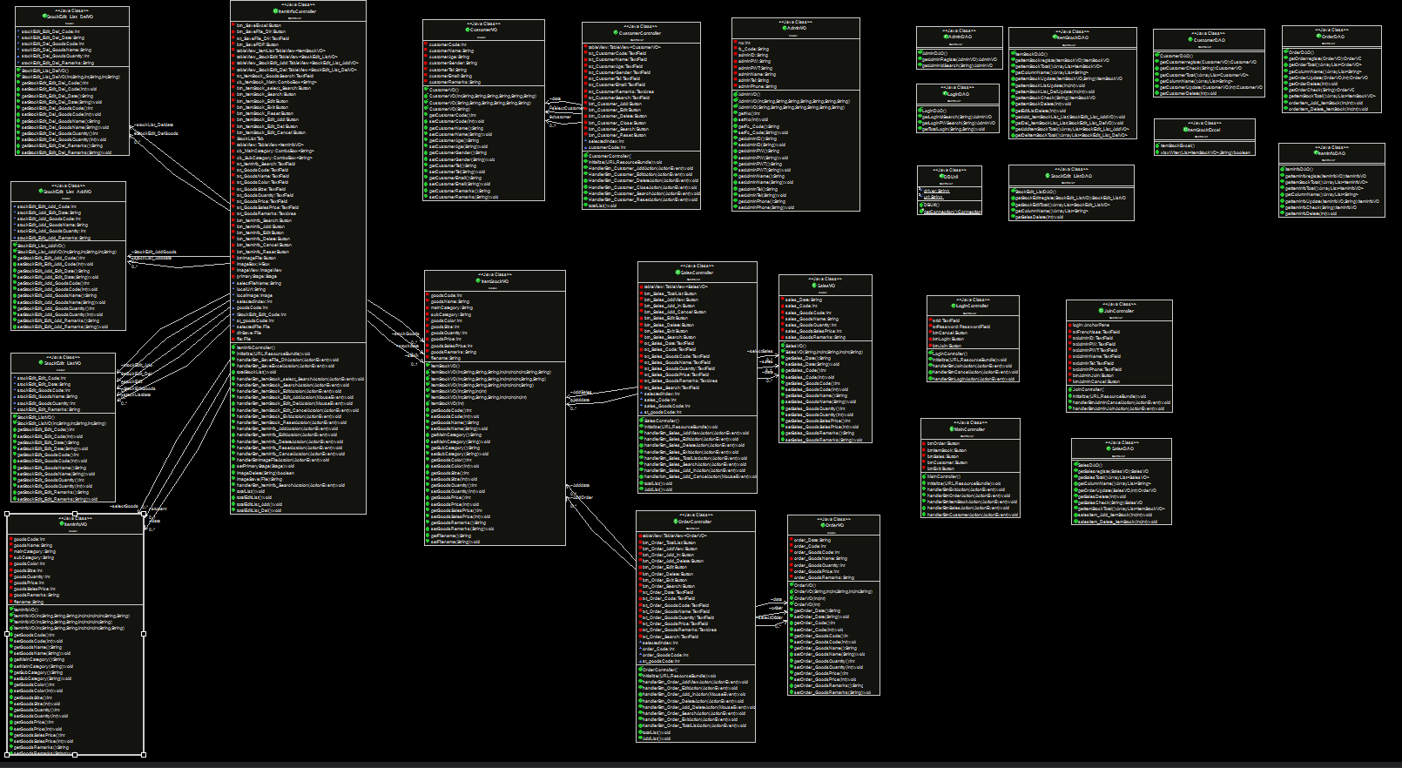
4
프로그램 구조
NB
스토리보드, MVC구조, 클래스 다이어그램
< ALL >
LET'S MAKE EXCELLENT HAPPEN

Slide 15
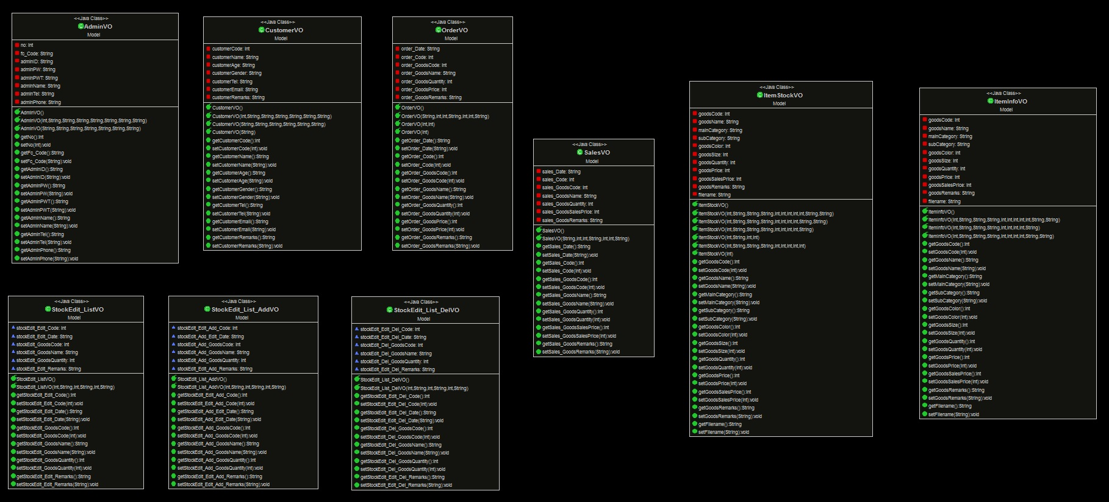
4
프로그램 구조
NB
스토리보드, MVC구조, 클래스 다이어그램
< Model>
LET'S MAKE EXCELLENT HAPPEN

Slide 16
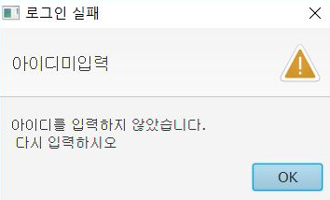
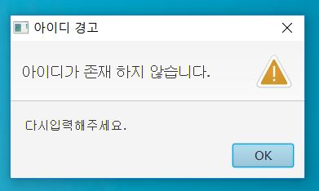
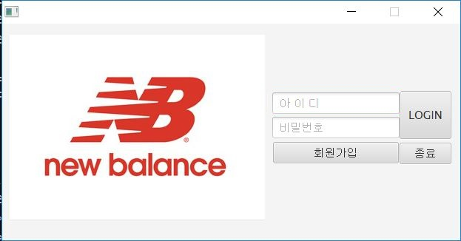
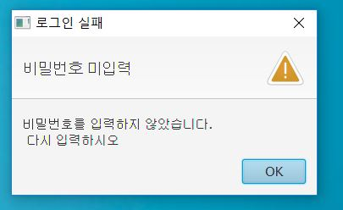
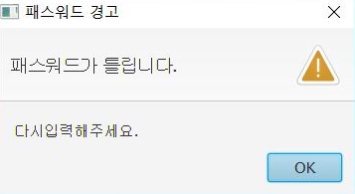
5
UI 및 기능설명
< Alert창 경고문 >
NB
1. 로그인 기능( 로그인 창, 회원가입 창, 메인)
< 초기 화면>
(아이디 미 입력)
(아이디 오류)
관리자용 프로그램으로 로그인 후 사용 가능
로그인 처리가 안되는 경우 Alert창 경고문
(비밀번호 미 입력)
(비밀번호 오류)
LET'S MAKE EXCELLENT HAPPEN

Slide 17
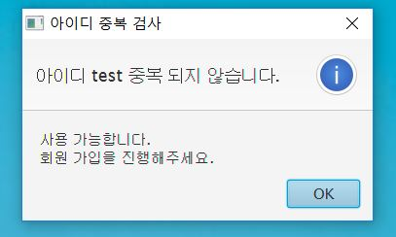
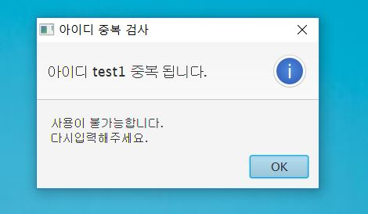
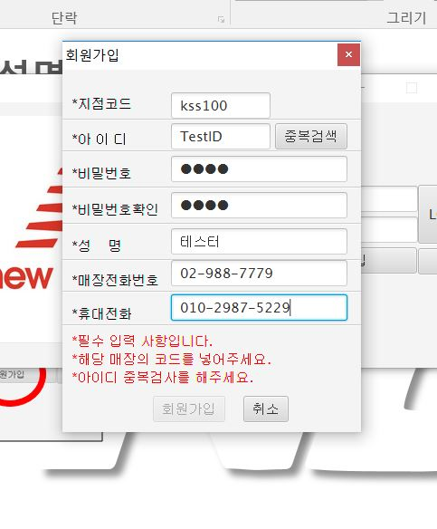
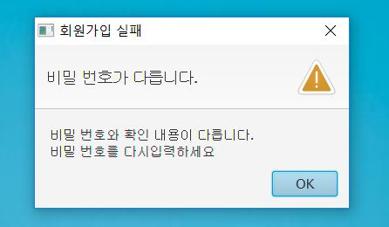
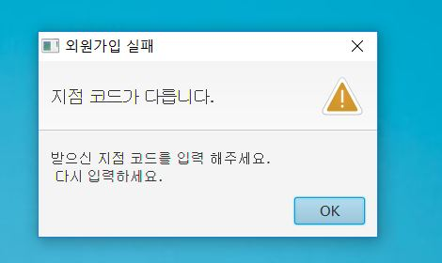
5
UI 및 기능설명
< 상황 별 Alert창 >
NB
1. 로그인 기능( 로그인 창, 회원가입 창, 메인)
< 회원가입 경로>
(아이디 중복 확인 여부)
비밀 번호와 비밀번호
확인이 불일치 시 발생
배정 받은 관리자용
지점 코드 불일치 시 발생
미등록 관리자일 경우 회원가입 후 사용 가능
회원가입 시 처리가 안되는 경우 Alert창
회원가입 버튼은 아이디 중복 검사 후 활성화
LET'S MAKE EXCELLENT HAPPEN

Slide 18
5
UI 및 기능설명
NB
1. 로그인 기능( 로그인 창, 회원가입 창, 메인)
< 회원가입 창 안내>
본사 지정 코드
숫자, 영문 10자 제한
영문, 숫자 20자 제한
위와 일치 해야함
한글 6자 제한
영문 20자 제한
숫자 14자 제한
숫자 14자 제한
중복 검사 후 활성화
LET'S MAKE EXCELLENT HAPPEN

Slide 19
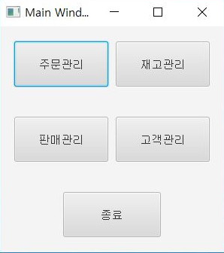
5
UI 및 기능설명
<메인 메뉴 화면>
NB
1. 로그인 기능( 로그인 창, 회원가입 창, 메인)
관리자 로그인 후 만나는 첫 화면
버튼 액션을 통하여 각 세션으로 이동
종료 시 로그아웃.
LET'S MAKE EXCELLENT HAPPEN

Slide 20
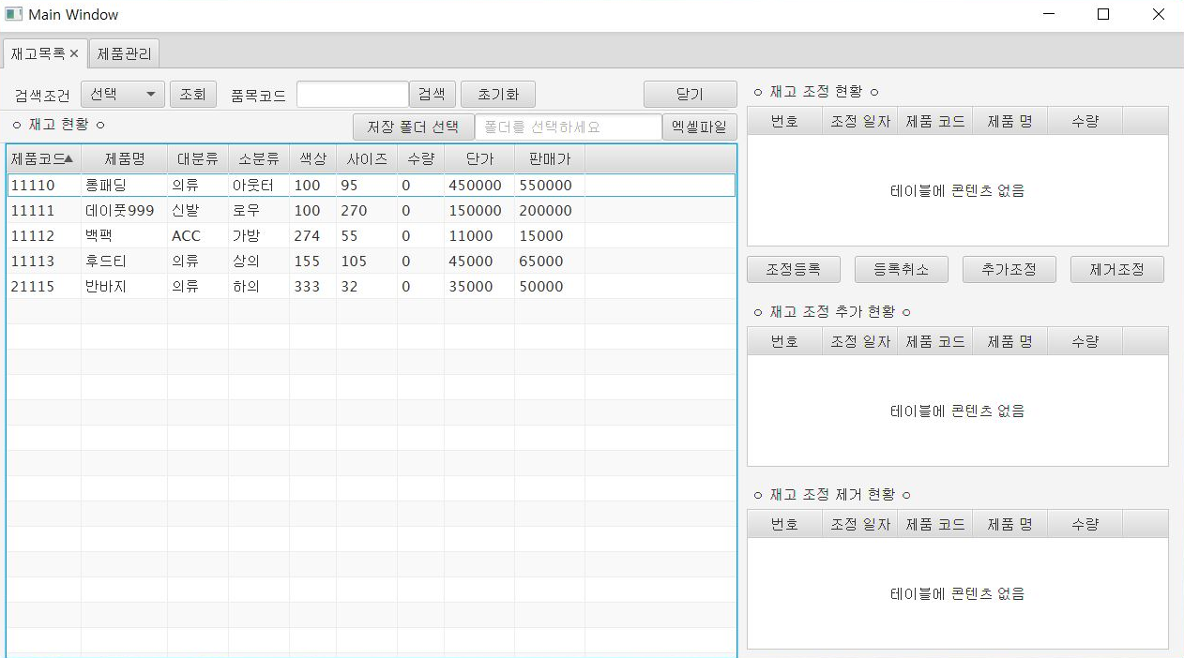
5
UI 및 기능설명
NB
<재고 관리 화면>
2. 재고 관리 (제품 정보 관리, 재고 목록 창)
재고 관리 버튼을 통해 세션 실행
재고 목록, 제품 관리 2가지 탭으로 구성
LET'S MAKE EXCELLENT HAPPEN

Slide 21
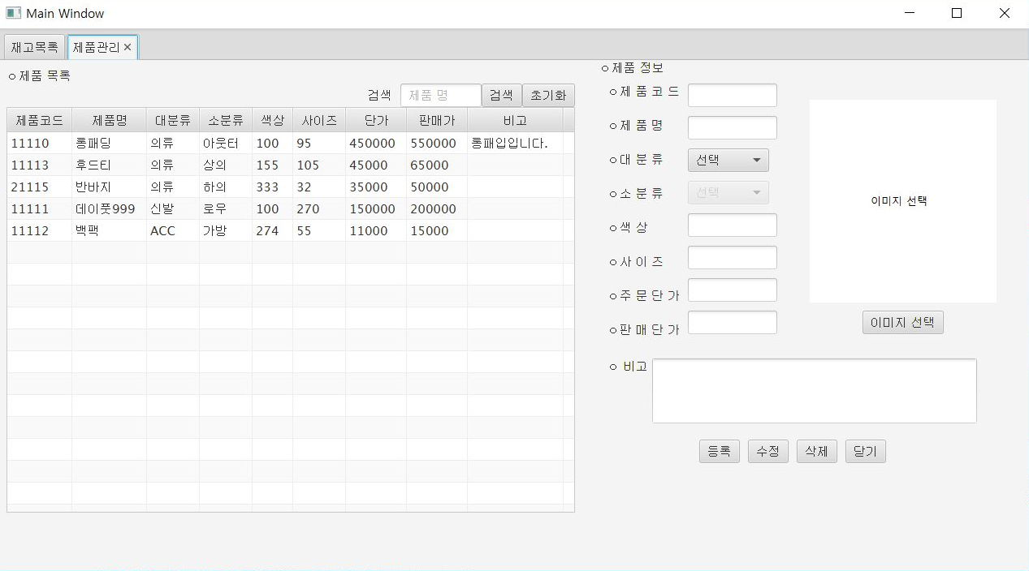
5
UI 및 기능설명
NB
2. 재고 관리 (제품 정보 관리, 재고 목록 창)
<제품 관리 구성>
<TableView 구성>
1
번호 | 구성
1 | 제품 정보 내역
1
<제품 등록 창 구성>
번호 | 구성
1 | 제품 정보 등록
2 | 이미지 등록
4개의 TableView 와 1개의 제품 등록 창로 구성
LET'S MAKE EXCELLENT HAPPEN

Slide 22
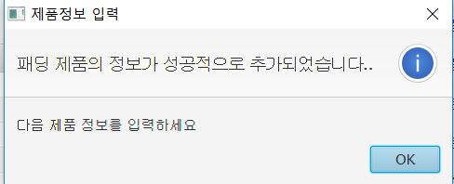
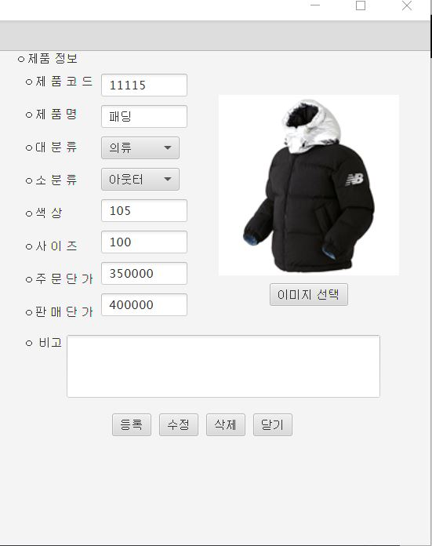
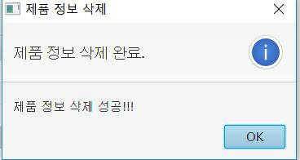
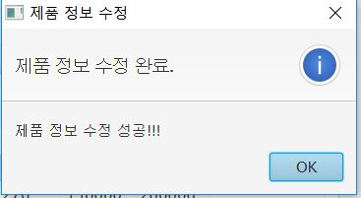
5
UI 및 기능설명
NB
2. 재고 관리 (제품 정보 관리, 재고 목록 창)
<제품 관리 등록 기능>
제품 정보 등록, 수정, 삭제 Alert 창 구성
LET'S MAKE EXCELLENT HAPPEN

Slide 23
5
UI 및 기능설명
<제품 관리 등록 창 안내>
NB
2. 재고 관리 (제품 정보 관리, 재고 목록 창)
숫자, 영문 10자 제한
숫자, 영문 10자 제한
콤보 박스 선택
이미지 파일
JPG,PNG 제한
영문/숫자 10자 제한
콤보 박스 선택
숫자 3자 제한
숫자 3자 제한
숫자 10자 제한
경로를 직접 지정
숫자 10자 제한
한글 100자 제한
LET'S MAKE EXCELLENT HAPPEN

Slide 24
5
UI 및 기능설명
NB
2. 재고 관리 (제품 정보 관리, 재고 목록 창)
<TableView 구성>
<재고 목록 구성>
번호 | 구성
1 | 메인 재고 목록
2 | 재고 조정 내역 등록
3 | 재고 조정 추가 내역 등록
4 | 재고 조정 제거 내역 등록
1
2
2
1
3
<메뉴 구성>
번호 | 구성
1 | 재고 목록 검색 기능과 목록의 엑셀화
2 | 재고 조정 메뉴
4
4개의 TableView 와 2개의 메뉴로 구성
LET'S MAKE EXCELLENT HAPPEN

Slide 25
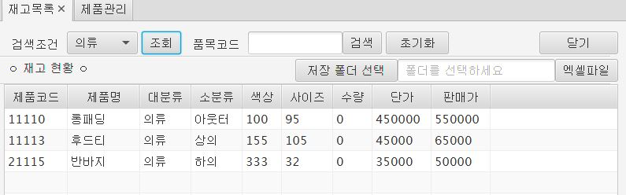
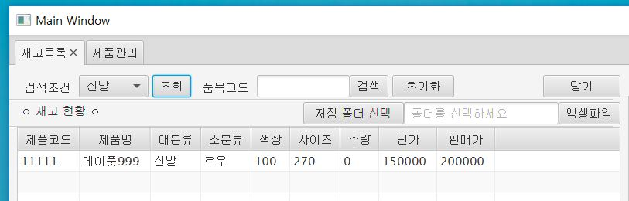
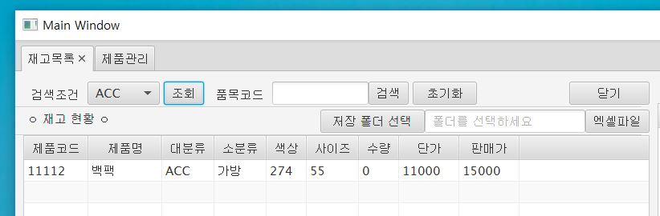
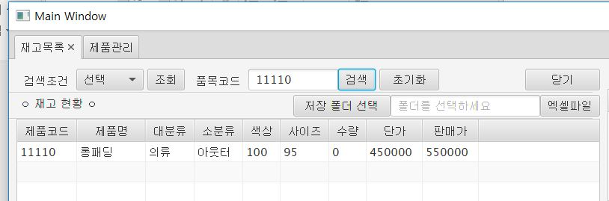
5
UI 및 기능설명
NB
2. 재고 관리 (제품 정보 관리, 재고 목록 창)
2-1 검색기능
<재고 목록 검색기능>
<콤보 박스 검색>
지정되어 있는
대분류 값을
통해 항목 검색
<제품 코드 검색>
제품 코드를 이용해 목록 검색
LET'S MAKE EXCELLENT HAPPEN

Slide 26
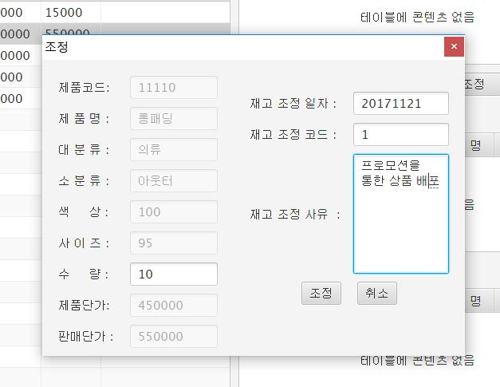
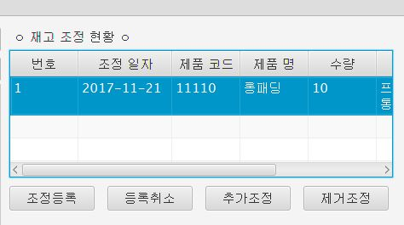
5
UI 및 기능설명
<재고 조정 과정>
NB
2. 재고 관리 (제품 정보 관리, 재고 목록 창)
2-2 재고 조정
추가 조정 등록
조정 내역 작성
조정 내역 등록
추가 조정 등록
<재고 조정 기능>
재고 조정 내역 작성
재고 조정 등록 내역
조정 등록 후 취소 가능
추가 및 제거 후 취소 불가
LET'S MAKE EXCELLENT HAPPEN

Slide 27
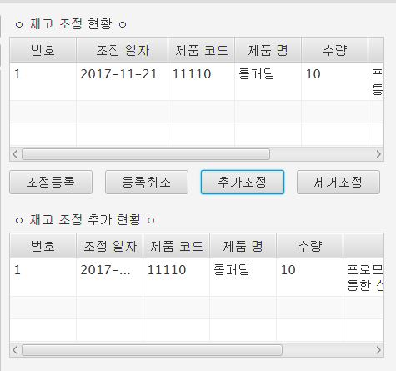
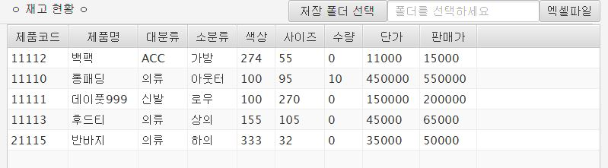
5
UI 및 기능설명
<추가 조정 실행>
NB
2. 재고 관리 (제품 정보 관리, 재고 목록 창)
2-2 재고 조정
<재고 조정 기능>
재고 조정 추가 현황 내역 등록
실시간으로 재고 목록 업데이트
수량 증가를 확인 할 수 있음
LET'S MAKE EXCELLENT HAPPEN

Slide 28
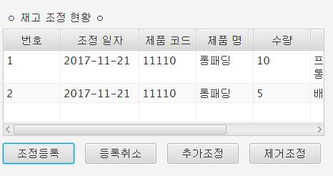
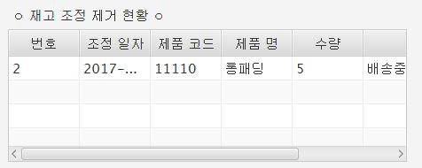
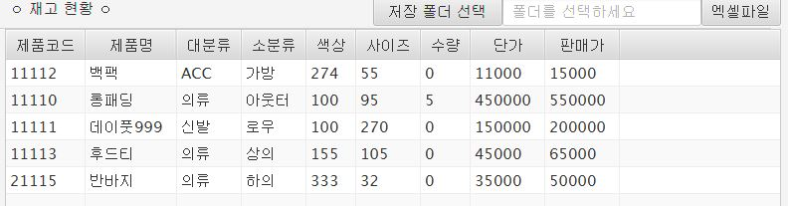
5
UI 및 기능설명
<제거 조정 실행>
NB
2. 재고 관리 (제품 정보 관리, 재고 목록 창)
2-2 재고 조정
<재고 조정 기능>
재고 조정 제거 현황 내역 등록
실시간으로 재고 목록 업데이트
수량 감소를 확인 할 수 있음
LET'S MAKE EXCELLENT HAPPEN

Slide 29
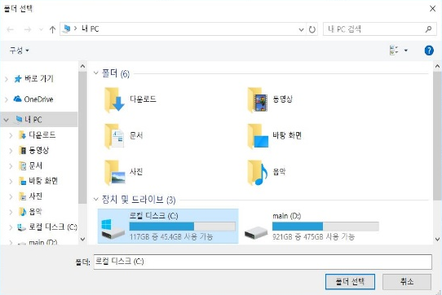
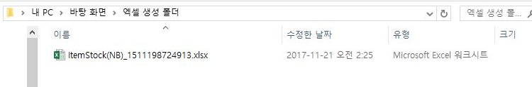
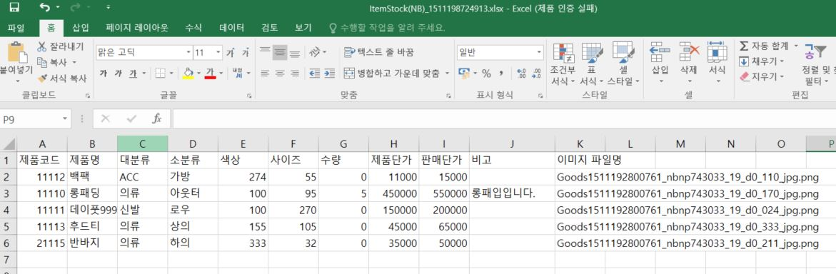
5
<목록 Excel화>
UI 및 기능설명
NB
2. 재고 관리 (제품 정보 관리, 재고 목록 창)
2-3 재고 목록 Excel화
파일을 생성 할 폴더 선택
엑셀 파일 버튼으로 생성
등록된 재고 목록 확인 가능
<재고 목록 Excel화 기능>
LET'S MAKE EXCELLENT HAPPEN

Slide 30
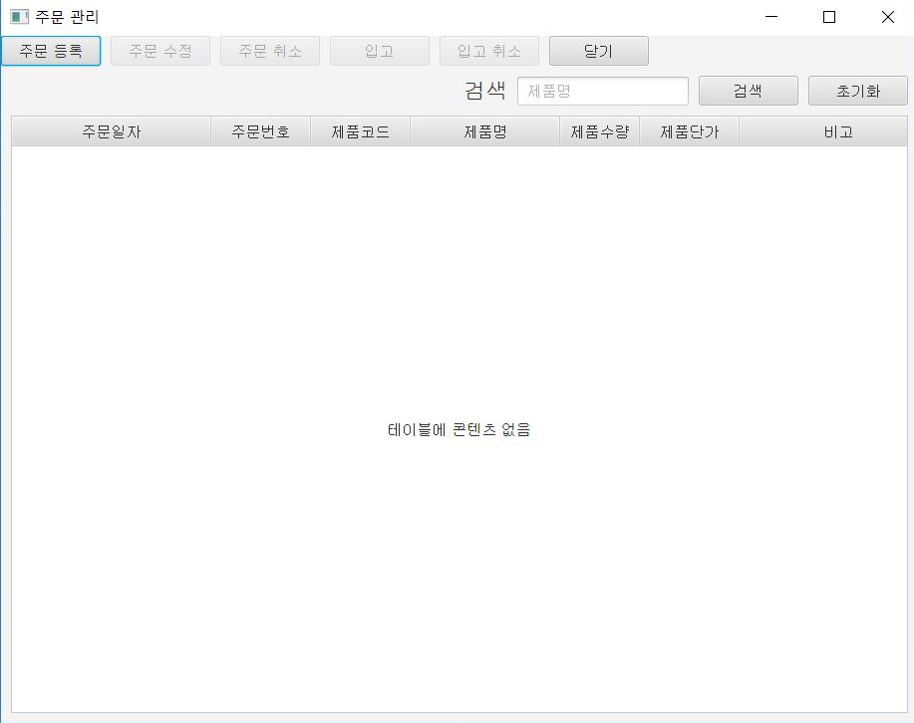
5
UI 및 기능설명
<주문 관리 화면>
NB
3. 주문 관리 ( 주문 등록, 제품 입고)
주문 관리 버튼을 통해 세션 실행
주문 등록, 수정, 취소, 입고 기능으로 구성
LET'S MAKE EXCELLENT HAPPEN

Slide 31
5
UI 및 기능설명
<TableView 구성>
NB
3. 주문 관리 ( 주문 등록, 제품 입고)
<주문 관리 화면 구성>
번호 | 구성
1 | 주문 목록
1
<메뉴 구성>
1
번호 | 구성
1 | 주문 등록, 수정 ,취소 ,입고 로 구성
2 | 주문 등록을 제외한 버튼은 초기 비활성화
1
<검색 단 구성>
번호 | 구성
1 | 검색란, 검색 및 초기화 버튼 구성
1개의 TableView 와 1개의 검색 단
1개의 메뉴 창으로 구성
LET'S MAKE EXCELLENT HAPPEN

Slide 32
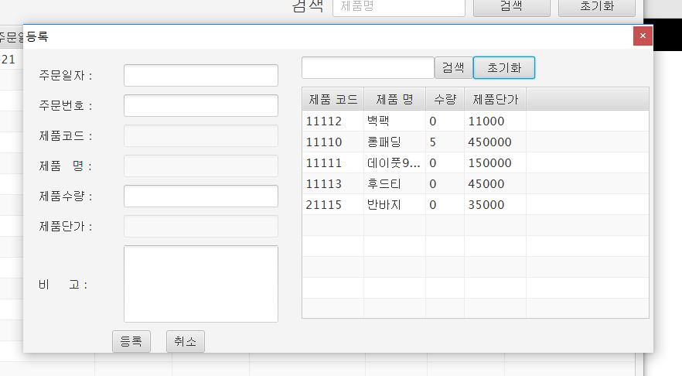
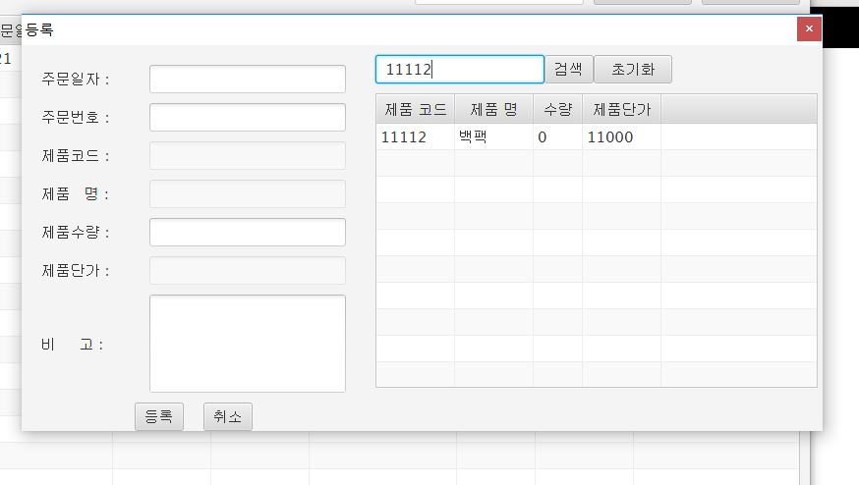
5
<주문 등록 과정>
UI 및 기능설명
NB
3. 주문 관리 ( 주문 등록, 제품 입고)
주문 등록 활성화
제품 검색
<주문 등록 기능>
주문 작성
주문 등록
주문 등록 활성화
제품 검색
LET'S MAKE EXCELLENT HAPPEN

Slide 33
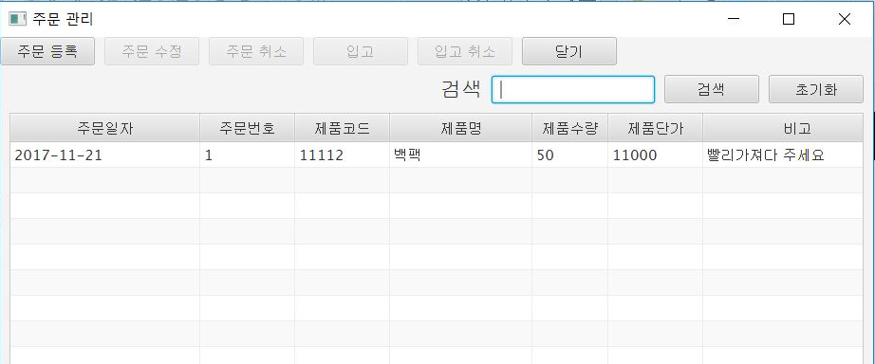
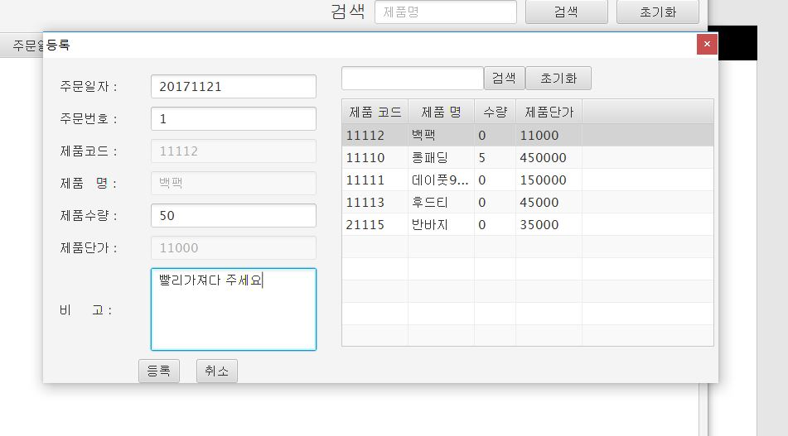
5
UI 및 기능설명
주문 등록 활성화
제품 검색
NB
3. 주문 관리 ( 주문 등록, 제품 입고)
주문 작성
주문 등록
<주문 등록 기능>
주문 작성
주문 등록
LET'S MAKE EXCELLENT HAPPEN

Slide 34
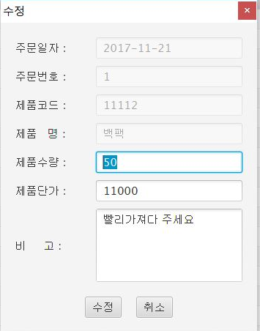
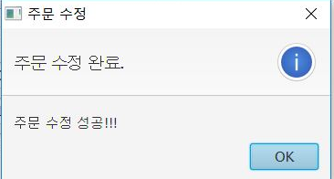
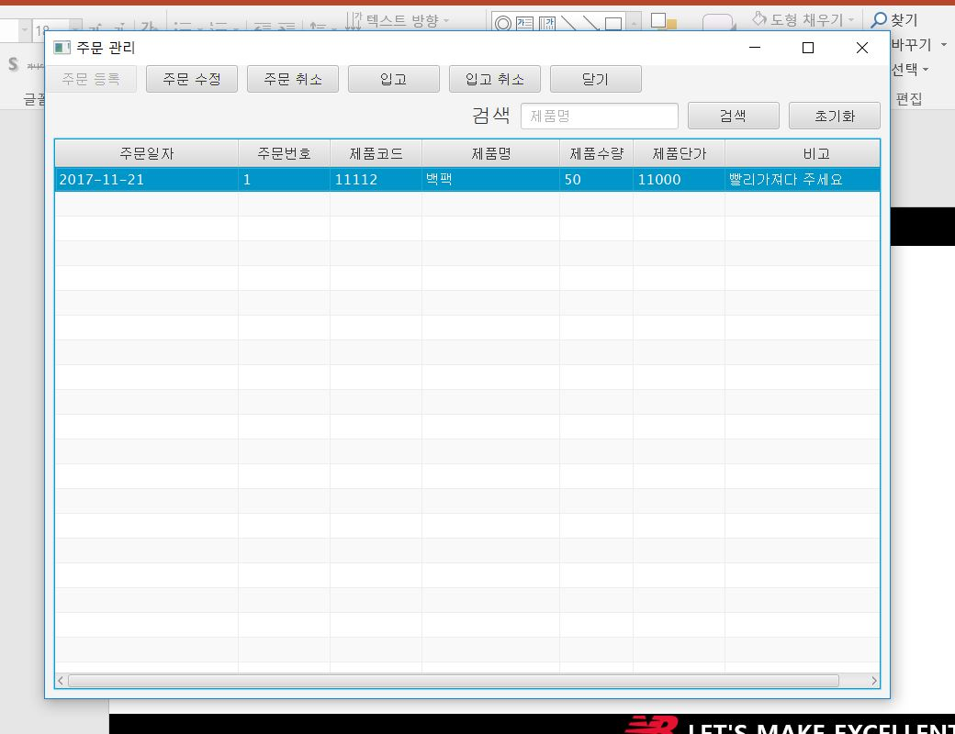
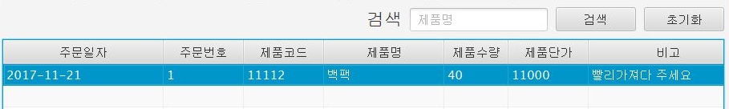
5
UI 및 기능설명
NB
3. 주문 관리 ( 주문 등록, 제품 입고)
<주문 수정 기능>
수정 버튼을 통해 진행
주문 수정은 수량만 가능
제품 변경 시 주문 취소 후 재등록
LET'S MAKE EXCELLENT HAPPEN

Slide 35
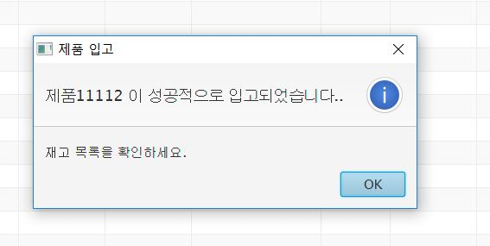


5
UI 및 기능설명
NB
입고 버튼을 통해 진행
입고와 동시에 재고 증가
입고 취소 시 재고 감소
3. 주문 관리 ( 주문 등록, 제품 입출고)
<제품 입출고 기능>
LET'S MAKE EXCELLENT HAPPEN

Slide 36

5
UI 및 기능설명
NB
<판매 관리 화면>
4. 판매 관리 ( 판매 등록, 제품 출고)
판매 관리 버튼을 통해 세션 실행
판매 등록, 수정, 취소, 출고 기능으로 구성
LET'S MAKE EXCELLENT HAPPEN

Slide 37
5
UI 및 기능설명
<TableView 구성>
NB
4. 판매 관리 ( 판매 등록, 제품 출고)
<판매 관리 화면 구성>
번호 | 구성
1 | 판매 목록
1
<메뉴 구성>
1
번호 | 구성
1 | 판매 등록, 수정 ,취소 ,입고 로 구성
2 | 판매 등록을 제외한 버튼은 초기 비활성화
1
<검색 단 구성>
번호 | 구성
1 | 검색란, 검색 및 초기화 버튼 구성
1개의 TableView 와 1개의 검색 단
1개의 메뉴 창으로 구성
LET'S MAKE EXCELLENT HAPPEN

Slide 38

5
<주문 등록 과정>
UI 및 기능설명
NB
4. 판매 관리 ( 판매 등록, 제품 출고)
판매 등록 활성화
제품 검색
<판매 등록 기능>
판매 작성
판매 등록
판매 등록 활성화
판매 검색
LET'S MAKE EXCELLENT HAPPEN

Slide 39


5
UI 및 기능설명
판매 등록 활성화
제품 검색
NB
4. 판매 관리 ( 판매 등록, 제품 출고)
판매 작성
판매 등록
<주문 등록 기능>
판매 작성
판매 등록
LET'S MAKE EXCELLENT HAPPEN

Slide 40





5
UI 및 기능설명
NB
4. 판매 관리 ( 판매 등록, 제품 출고)
<판매 수정 기능>
수정 버튼을 통해 진행
주문 수정은 수량만 가능
제품 변경 시 판매 취소 후 재등록
LET'S MAKE EXCELLENT HAPPEN

Slide 41


5
UI 및 기능설명
NB
출고 버튼을 통해 진행
출고와 동시에 재고 감소
출고 취소 시 재고 증가
4. 판매 관리 ( 판매 등록, 제품 출고)
<제품 입출고 기능>
LET'S MAKE EXCELLENT HAPPEN

Slide 42

5
UI 및 기능설명
NB
<고객 관리 화면>
5. 고객 관리
고객 관리 버튼을 통해 세션 실행
고객 등록, 수정, 삭제, 검색 기능으로 구성
LET'S MAKE EXCELLENT HAPPEN

Slide 43
5
UI 및 기능설명
NB
<TableView 구성>
5. 고객 관리
번호 | 구성
1 | 고객 목록
<고객 관리 화면 구성>
1
<등록 창 구성>
1
번호 | 구성
1 | 고객 정보 입력 창
2 | 등록, 수정, 삭제, 종료 버튼
1
<검색 단 구성>
번호 | 구성
1 | 검색란, 검색 및 초기화 버튼 구성
1개의 TableView 와 1개의 정보 등록 창으로 구성
LET'S MAKE EXCELLENT HAPPEN

Slide 44




5
<버튼 별 상황 Alert 창>
UI 및 기능설명
NB
5. 고객 관리
<고객 정보 등록 기능>
고객 정보 등록, 수정, 삭제 Alert 창 구성
LET'S MAKE EXCELLENT HAPPEN

Slide 45


5
UI 및 기능설명
NB
5. 고객 관리
<고객 정보 검색 기능>
등록 된 고객 이름으로 검색 가능
LET'S MAKE EXCELLENT HAPPEN

Slide 46
5
UI 및 기능설명
NB
<재고 관리 화면>
1. 재고 관리 ( 제품 정보, 재고 목록 창)
재고 관리 버튼을 통해 세션 실행
재고 목록, 제품 관리 2가지 탭으로 구성
LET'S MAKE EXCELLENT HAPPEN

Slide 47
6
후기
NB
하나씩 만들어 보자
이 기능 저 기능 생각하고 만들지만 우선 하나씩 구현하면서 만들어 가자
미리 기능부터 만들어 놓으면 구현이 안된다.
코딩을 줄이자.
코딩을 다치면 좋지만.. 나중에 알아 보기가 힘들다..
간소화 하자.
주석은 필수.
작업을 진행하다 보면 비슷한 코딩에 작업한 내용을 알아보지 못한다.
컴퓨터는 정직하다.
안되면 안되는 이유가 있다…
나는 내 손을 믿지 않는다.
- PPT만드는 것보다 코딩 치는 게 낫다
PPT는 언제나 힘들다.
LET'S MAKE EXCELLENT HAPPEN

Slide 48
THANKS.

